Slide 1

预付资本填充流通时间
相关理论的
数学化、程序化、可视化
Template for student
分享者：王苏谈
分享者专业：马哲
中国人民大学交叉科学研究院青年沙龙第一期用简报
研究兴趣：《资本论》
2022 / 4 / 30

Slide 2
理论背景
02
基本假设
01
目录
可视化表述
04
资本关键节点
03
CONTENT
特殊运动方式
和影响
06
总结
05

Slide 3
PART 01
理论背景

Slide 4
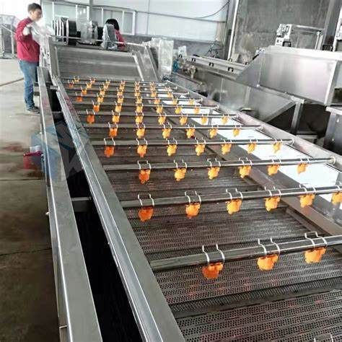
https://www.ypppt.com/
理论背景
假设为了生产出来一定量的商品并卖出、回流，资本主义生产需要经过特定时间的一次周转期间。周转期间由两部分构成，首先是劳动期间，然后是流通期间。在流通期间，相应的资本不能实际地发挥生产资本的职能，所以，流通期间在潜在上有可能导致生产的停滞。但是，一般来说，资本主义大生产要求生产的连续进行，因此，就需要填充这样的流通期间。为了实现连续生产的目的，有一种方法，就是在原有的预付资本的基础上，再追加投入一定量的预付资本。马克思将原有的预付资本叫做资本I，把追加的预付资本叫做追加资本II。
从资本主义生产的实际情况来说，每次周转期间的结果，是一个批次的商品的生产和流通。由于特定的周转期间的流通过程被填充，劳动期间就会连续不断，商品会就一批一批地生产和流通下去。
（《大纲》）
topic

Slide 5
PART 02
基本假设

Slide 6
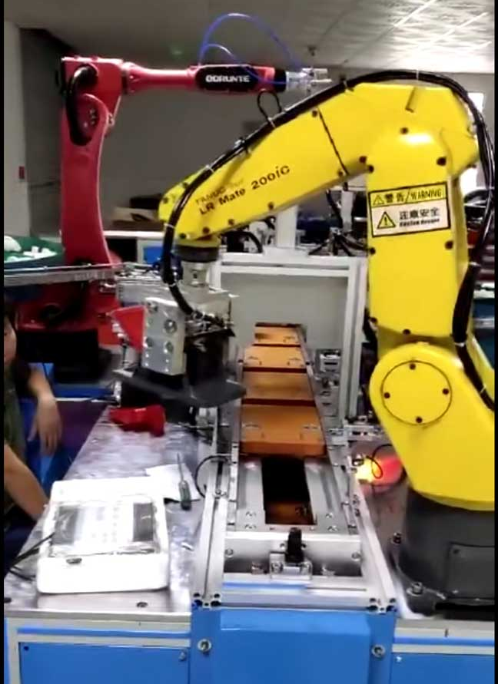
基本假设
撇开固定资本，只考虑流动资本，包括流动不变资本和流动可变资本。
生产期间只包括劳动期间和流通期间。
- 劳动期间和流通期间各自的时间是固定的。
- 每周支出的预付资本量是均匀的。
（《大纲》）

Slide 7
PART 03
可视化表述

Slide 8
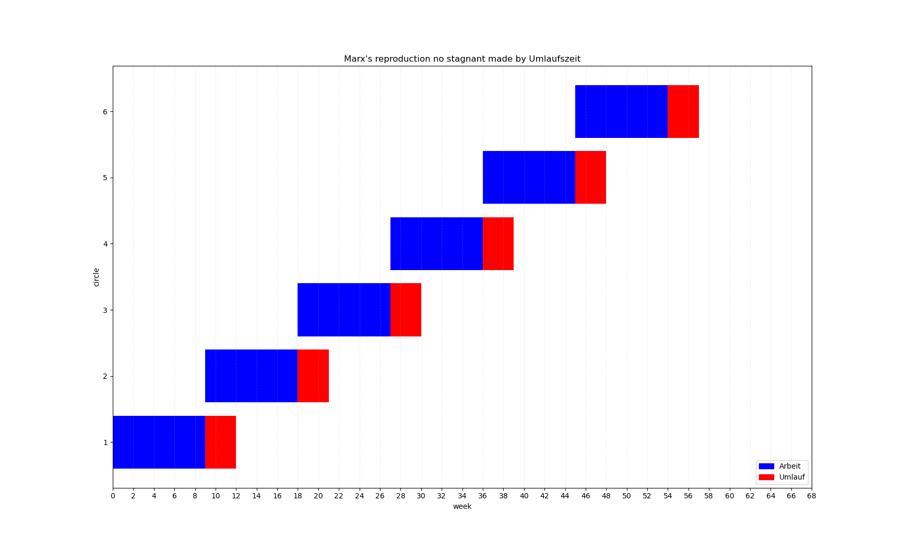
可视化表述——再生产甘特图
Notes:
可以展示若干图形，以及代码。可以现场演示代码的基本用法。

Slide 9
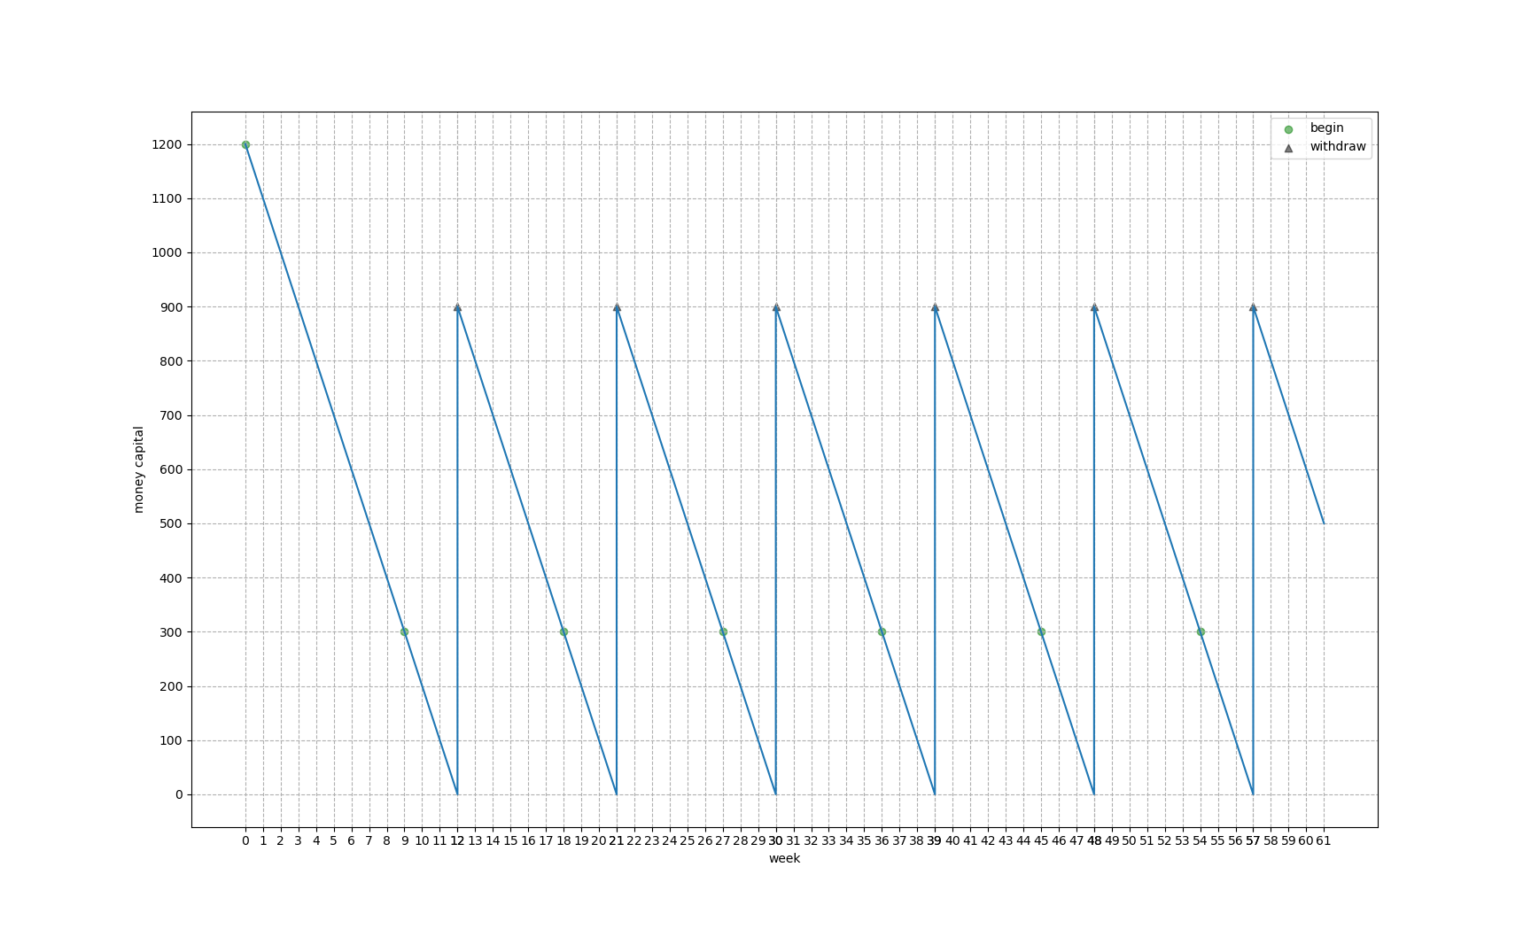
可视化表述——货币资本量图

Slide 10
PART 03
资本关键节点

Slide 11
https://www.ypppt.com/
资本关键节点
三种资本关键节点：
资本启动点：
货币资本额 = 周转期间 × 每周预付资本
资本回流点：
货币资本额 = 劳动期间 × 每周预付资本
资本游离点：
马克思在研究时，给出了很多种情况。
（《freigesetzte_Kapital_计算游离资本.md》）
topic

Slide 12
https://www.ypppt.com/
资本关键节点——游离资本量统一公式
游离资本量 = (流通期间 - 劳动期间×(n - 1))×每周预付资本量
对于这个统一公式，
n（定义域为正整数）的值，
在保证$$流通期间 - 劳动期间×(n - 1)$$相应的差
是非负数的情况下，
尽可能取最大值。
（《freigesetzte_Kapital_计算游离资本.md》）

Slide 13
PART 03
特殊运动方式和影响

Slide 14
https://www.ypppt.com/
特殊运动方式和影响
劳动过程连续进行，并且相对来说提前。
周转速度加快。
预付资本量增加。
货币需求增加。
资本游离。
……
（《分享草稿》）
topic

Slide 15
PART 03
总结

Slide 16
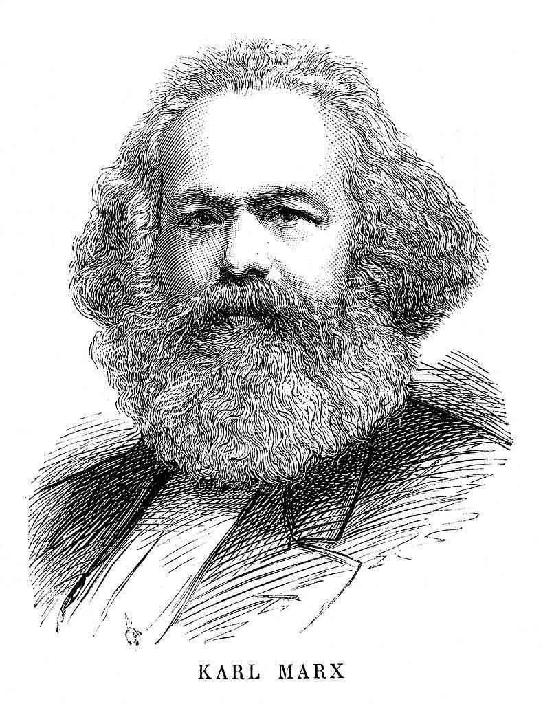
https://www.ypppt.com/
总结
数学化、程序化、可视化的
作用和重要性。
（《大纲.md》）
topic

Slide 17
Template for student
感谢聆听

